Slide 1




2 Modelos Descritivos
Microcredencial em Transição e Transformação Digital
UC de Motivação para a Transformação Digital
2.1 Regras Associação
2.2 Agrupamento
[Modelos Descritivos] de [Luís Cavique] é disponibilizado sob a Licença Creative Commons-Atribuição - NãoComercial-CompartilhaIgual 4.0 Internacional

Slide 2
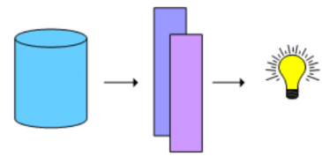
Sequência da Ciência dos Dados
1 2 3
Data Models Domain
information knowledge impact

Slide 3
2.1 Regras Associativas

Slide 4
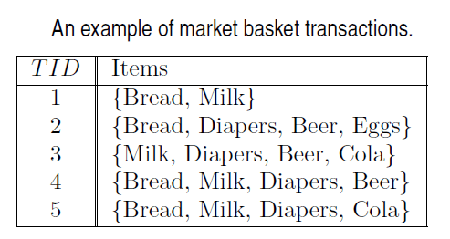
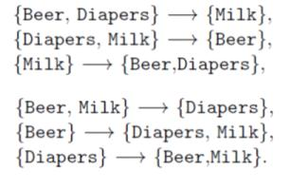
Regras Associativas

Slide 5
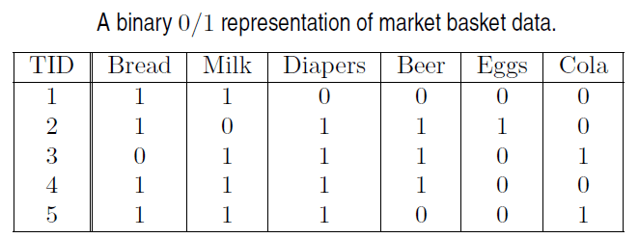
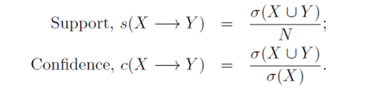
Regras Associativas

Slide 6
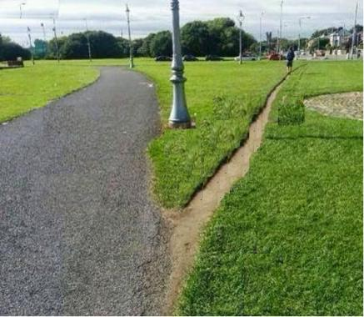
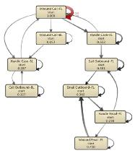
Process Mining
Desire line
van der Aalst, W. (2011)

Slide 7
Registo de eventos ordenados por freqência
event stream | frequency |  | event stream | frequency
acdeh abdeg adceh abdeh acdeg adceg adbeh acdefdbeh adbeg acdefbdeh | 455 191 177 144 111 82 56 47 38 33 |  | acdefbdeg acdefdbeg adcefcdeh adcefdbeh adcefbdeg acdefbdefdbeg adcefdbeg adcefbdefbdeg adcefdbefbdeh adbefbdefdbeg adcefdbefcdefdbeg | 14 11 9 8 5 3 2 2 1 1 1

Slide 8
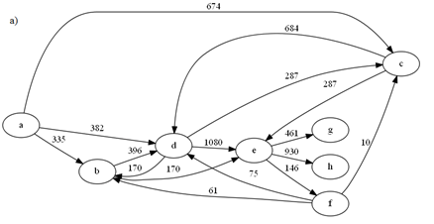
Ramex: Rede cíclica original
Notes:
For large graphs the visualization is very difficult, so we must reduce the number of edges

Slide 9
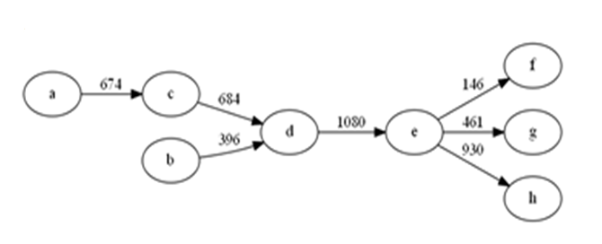
Ramex devolve uma poli-árvore
X-ray of the network

Slide 10
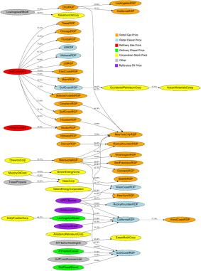
Exemplo dos mercados financeiros
P. Tiple, L. Cavique, N.C. Marques (2016), Ramex-Forum: A Tool for Displaying and Analysing Complex Sequential Patterns of Financial Products, Expert Systems, John Wiley & Sons
Notes:
Refinery gas price influences the other prices

Slide 11
2.2 Agrupamento

Slide 12
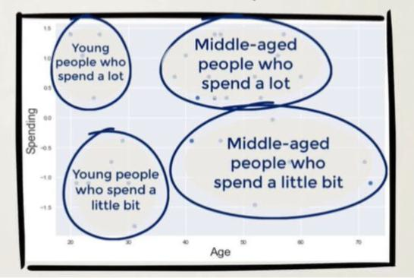
Agrupamento

Slide 13
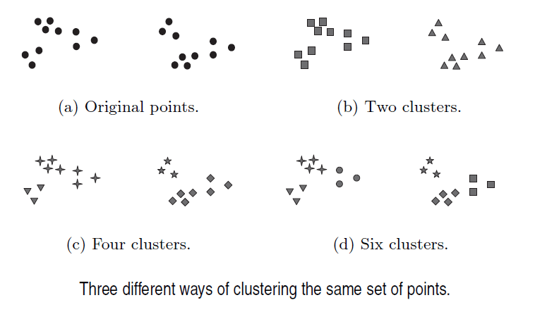
Agrupamento : diferentes pontos de vista

Slide 14
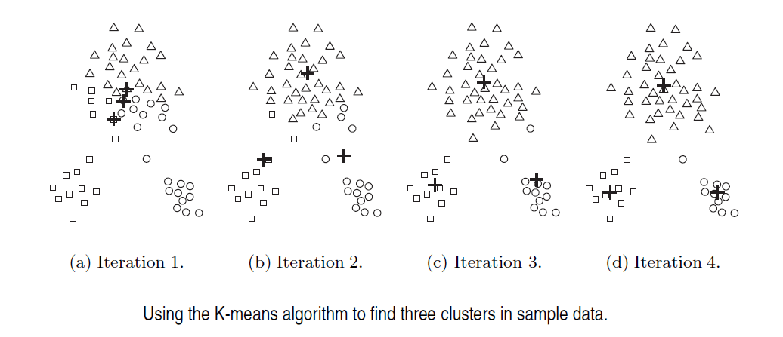
Agrupamento : k-means

Slide 15
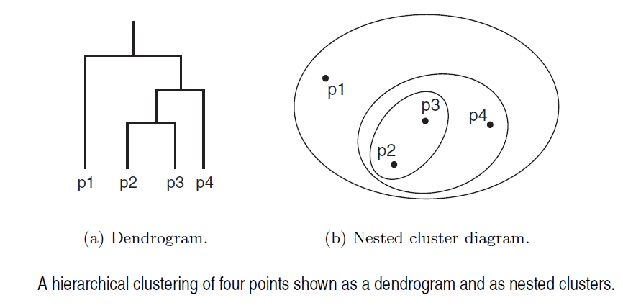
Agrupamento : hierárquico

Slide 16
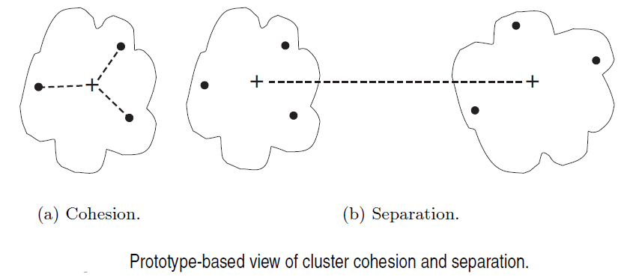
Agrupamento : coesão e separação

Slide 17
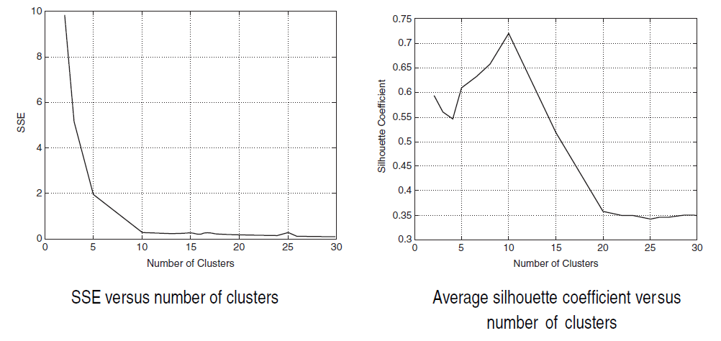
Determinação do número de agrupamentos

Slide 18
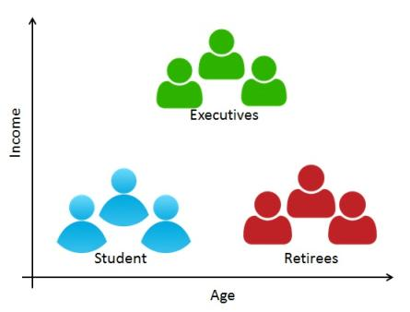
Nomeando os agrupamentos

